Slide 1

“ Учитель, будь сонцем, що випромінює людське тепло; будь благодатним грунтом для розвитку людських почуттів; сій знання не лише в пам’яті й свідомості своїх учнів, але, у першу черг, в їхніх душах і серцях”.
Ш.Амонашвілі
“Педагогічна симфонія”

Slide 2
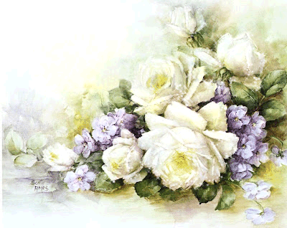
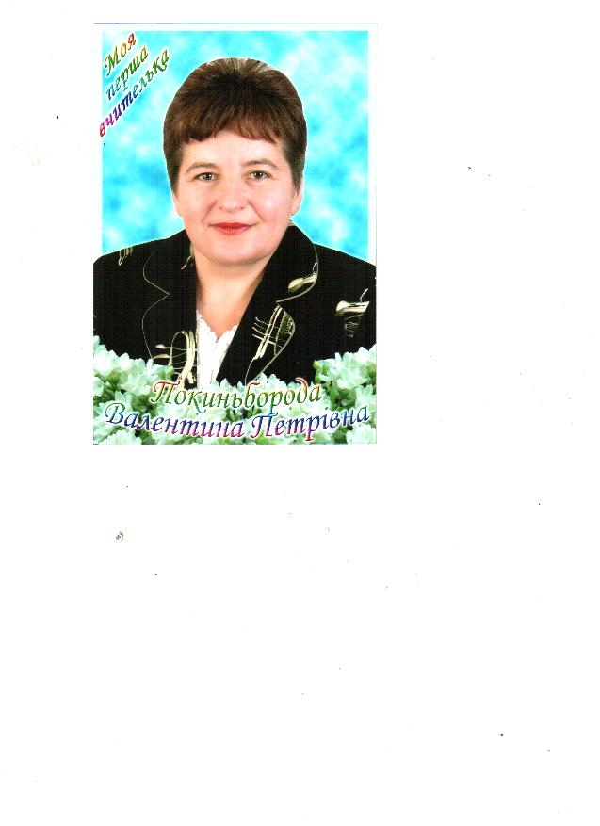
Презентація портфоліо
вчителя початкових класів
Покиньбороди Валентини Петрівни

Slide 3

Зміст мого портфоліо
Характеристика
Творче кредо
Візитна картка
Проблема над якою працюю
Курсова підготовка
Мої нагороди
Науково-методична діяльність

Slide 4

Характеристика
Характеристика
діяльності вчителя початкових класів загальноосвітньої школи І-ІІ ступеня с. Милятин Іваничівського району Волинської області
Покиньбороди Валентини Петрівни
Покиньборода В.П. має повну вищу педагогічну освіту за спеціальністю вчитель початкових класів і працює за отриманим фахом у ЗОШ І-ІІ ступеня с. Милятин з 1983 року.
Покиньборода В.П. має кваліфікаційну категорію «спеціаліст вищої категорії», присвоєну рішенням районної атестаційної комісії від 16.04.2002 року та звання «Старший вчитель» присвоєне цією ж комісією від 03.04.2007 р. у поточному навчальному році має педагогічне навантаження 21 годину на тиждень.
У 2016 році Покиньборода В.П. підвищила кваліфікацію у Волинському ІППО на курсах вчителів початкових класів.
За час роботи у навчальному закладі Покиньборода В.П. зарекомендувала себе як досвідчений висококваліфікований педагог. Застосовує нові типи та сучасні форми роботи. Більша половина учнів, яких навчає, володіє високим та сучасним рівнем знань.
Постійно працює над удосконаленням своєї педагогічної майстерності. Провела відкритий урок та виховні заходи на шкільному рівні, а саме:
природознавство 4 кл. «Урок-гра «Ми веселі туристи»; 2 кл. «Населення України. Охорона природи України»; математика 3 кл. «Письмове додавання двоцифрових і трицифрових чисел з переходом через розряд».
виховні заходи: родинні свята «Щаслива родина – багата Україна»; «Ой роде наш красний, роде наш прекрасний»; літературно-музична композиція «Криниця чистої краси», «Моя наймиліша у світі» та ін.
Систематизувала дидактичний та роздатковий матеріал з усіх предметів для 1-4 класів.
Покиньборода В.П. – керівник шкільного методоб’єднання вчителів початкових класів. Вміло організовує і планує його роботу давала майстер-клас «Уроки трудового навчання в початкових класах». Бере активну участь в районних семінарах вчителів початкових класів, виступає з рефератами. Член творчої групи вчителів районну, де розробляла тестові завдання для учнів 3 класу з предмету «Я і Україна». Вивчає передовий педагогічний досвід.
Створила методичну розробку «Розповімо дітям про квіти», яка подана на конкурс «Творчі сходинки педагогів Волині» в 2017 році.
Володіє комп’ютером, виконала роботу по програмі «Інтел». Використовує у своїй роботі електроні посібники для уроків трудового навчання, образотворчого мистецтво, читання, музики в початкових класах.
Покиньборода В.П. – класовод, великого значення надає вихованню в учнів патріотизму, добра, людяності і милосердя, розвиває їх творчі здібності. Щорічно клас представляє роботи на районну виставку декоративно-ужиткового мистецтва, роботи учнів відзначені і нагороджені Грамотою відділу освіти до 200-річчя від дні народження Т.Г.Шевченка.
Вчитель користується заслуженим авторитетом в колег по роботі, учнів та батьків, сумлінно виконує обов’язки голови профспілкової організації школи.
Покиньборода В.П. відповідає займаній посаді та може бути атестована на відповідність раніше присвоєній категорії «Спеціаліст вищої категорії» та раніше присвоєному педагогічному зіванню «Старший вчитель».
Директор ЗОШ І-ІІ ст. с. Милятин: /Сівер Є.Ф./
З характеристикою ознайомлена: /Покиньборода В.П./

Slide 5
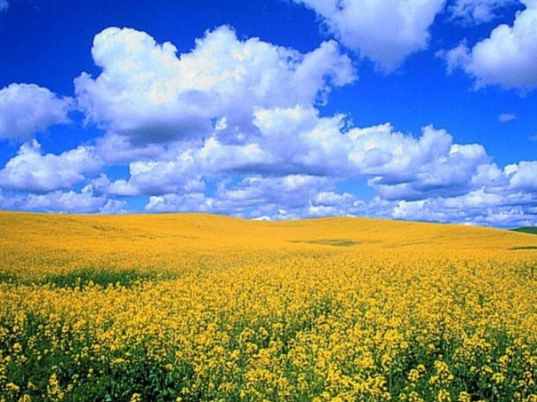
Творче кредо:
“Не сковувати дитину, а розвивати, не стримувати, а підтримувати, дати всі можливості для творчого розвитку.

Slide 6

Візитна картка
Прізвище: Покиньборода
Ім’я: Валентина
По батькові: Петрівна
Дата народження: 05.06.1964 р.
Стаж педагогічної діяльності: 33 роки
Місце роботи: ЗОШ І-ІІ ст. с.Милятин
Освіта:вища педагогічна
Навчальний заклад: Луцький державний педагогічний
інститут ім.Л.Українки
Спеціальність за дипломом:вчитель початкових класів
середньої школи
Атестаційне присвоєння: вчитель вищої категорії
старший вчитель

Slide 7
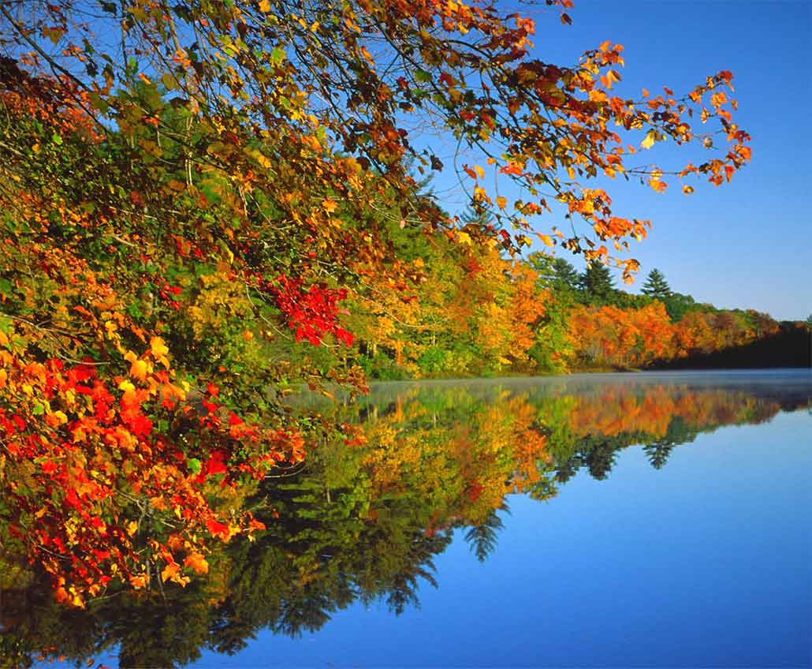
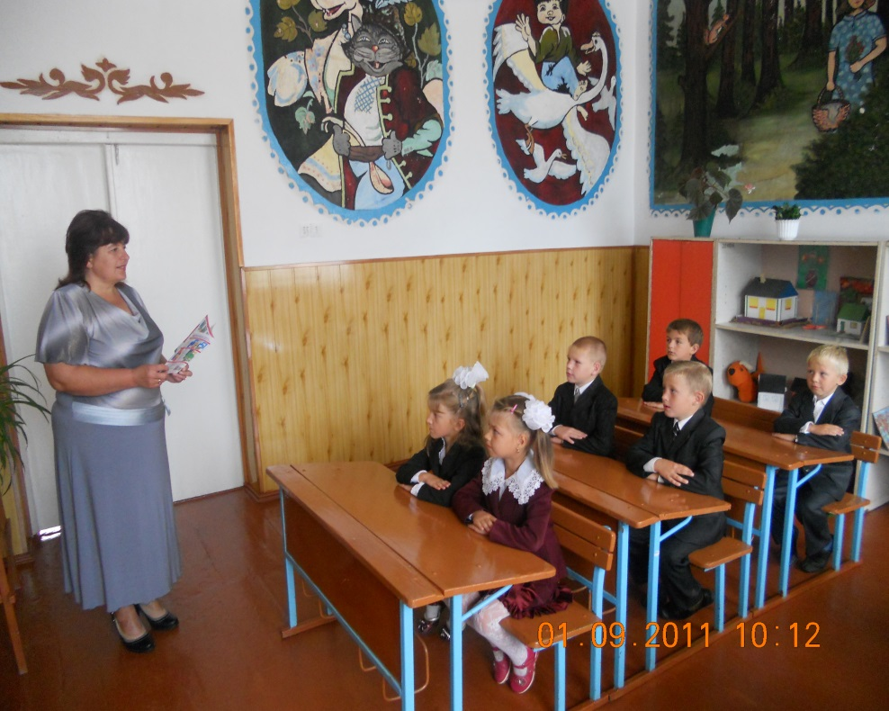
Проблема над якою працюю
Застосування елементів диференціації на уроках мови, читання, математики.

Slide 8

Вже багато років працюю над проблемою: «Застосування елементів диференціації на уроках мови, читання, математики».
Практика доводить, що особистісно-розвивальна спрямованість неможлива без диференційованого навчання.
Диференціація за ступенем складності – це добір різноманітних завдань, які можна класифікувати таким чином: завдання, що потребують різної глибини узагальнення і висновків; завдання розраховані на різний рівень теоретичного обґрунтування роботи, що виконується; завдання репродуктивного і творчого характеру.
Диференціація за ступенем складності використовується не лише як засіб систематичного і послідовного розвитку мислення учнів, а й для формування позитивного ставлення до навчання, бо розв’язання посильної задачі стимулює до подальшої праці і підвищує самооцінку своїх можливостей.
Враховуючи те, що рівень готовності учнів до навчальної діяльності різний, сконструйовую диференційовані завдання для школярів з різними навчальними можливостями. Такі завдання поєднують навчальний процес усього класу. Допомагають тим, які повільніше сприймають матеріал, і постійно дають можливість удосконалювати знання сильніших учнів.
Основне призначення диференційованого навчання у підборі завдань, щоб знаючи і враховуючи індивідуальні відмінності у навчальних можливостях школярів, забезпечити для кожного з них оптимальний характер пізнавальної діяльності у процесі навчальної роботи. Потрібна неоднакова кількість вправ і різнобічна допомога, щоб підвищити рівень засвоєння програми кожним учнем, бо темпи просування є досить стійкою характеристикою індивідуальних особливостей.
Методика роботи за таким принципом відіграє неабияку роль у засвоєнні учнями певного завдання, дає можливість свідомо сприймати навчальний матеріал школярам на певних етапах навчального процесу.

Slide 9
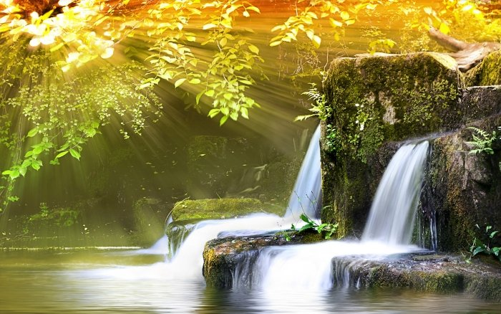
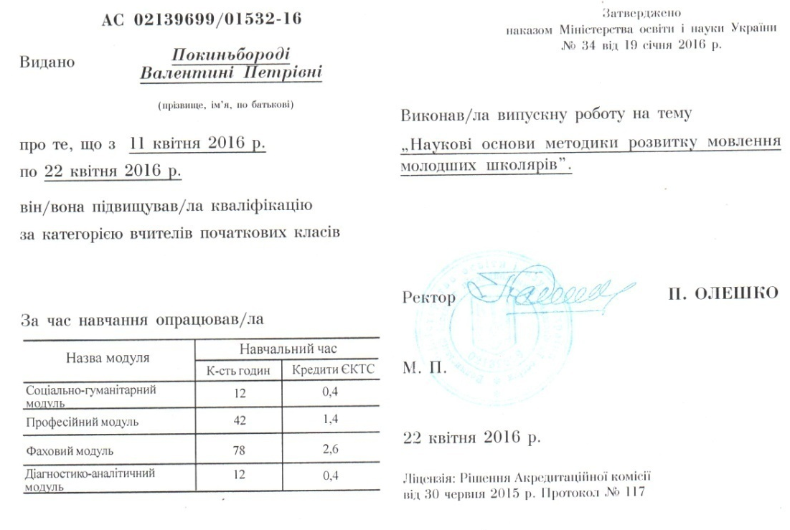
Курсова підготовка

Slide 10
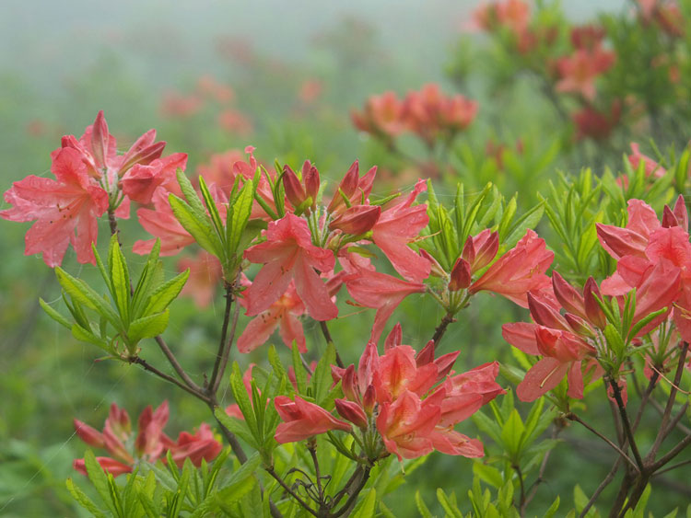
МОЇ НАГОРОДИ

Slide 11
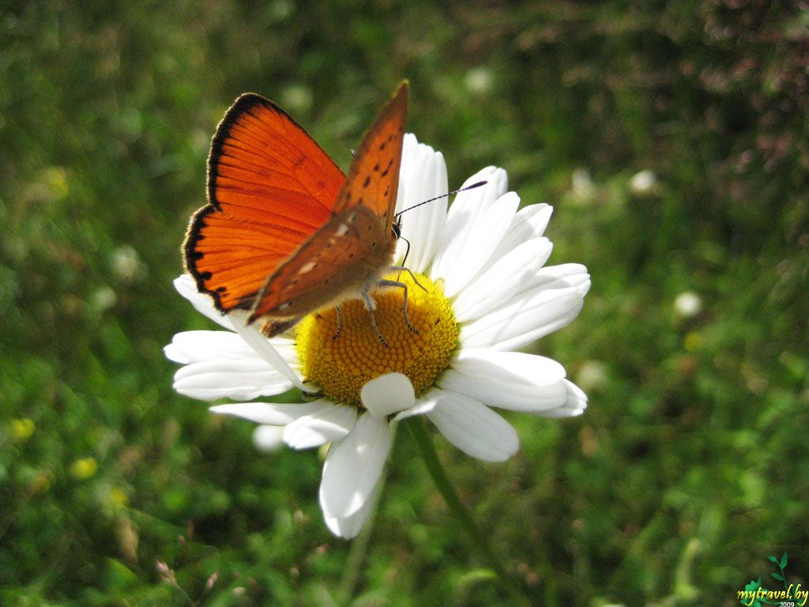
НАУКОВО-МЕТОДИЧНА ДІЯЛЬНІСТЬ
Розповсюдження освітньої інновації
Удосконалення навчально-методичної бази
Розробка електронних освітніх ресурсів
Розміщення на сайті власних навчально-виховних та методичних матеріалів
Методичні розробки

Slide 12
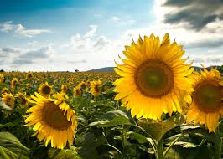
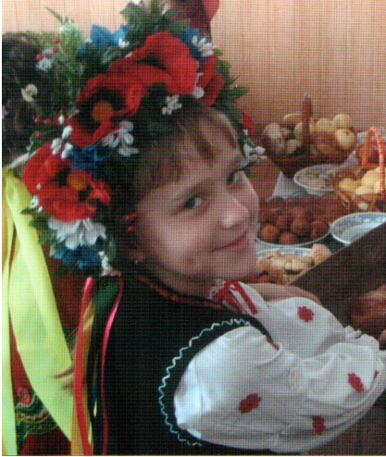
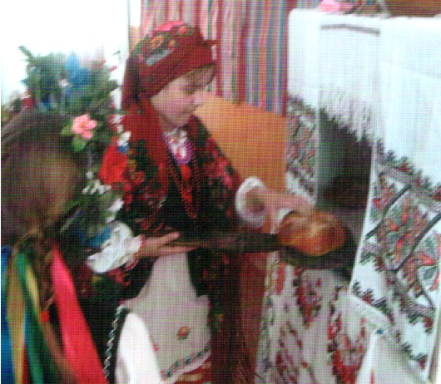
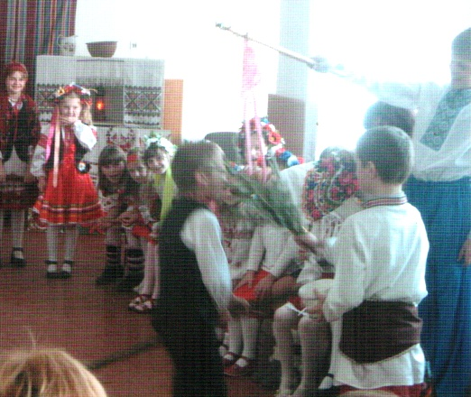
Професійне зростання
ІНТЕЛ
ПРОЕКТ: “ БАБУСИНІ ОБЕРЕГИ”

Slide 13
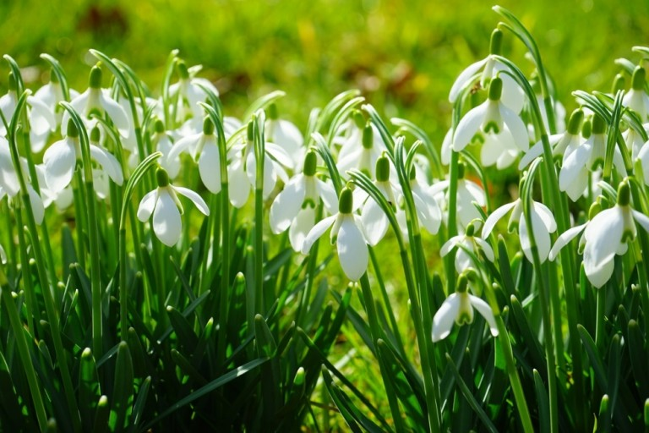
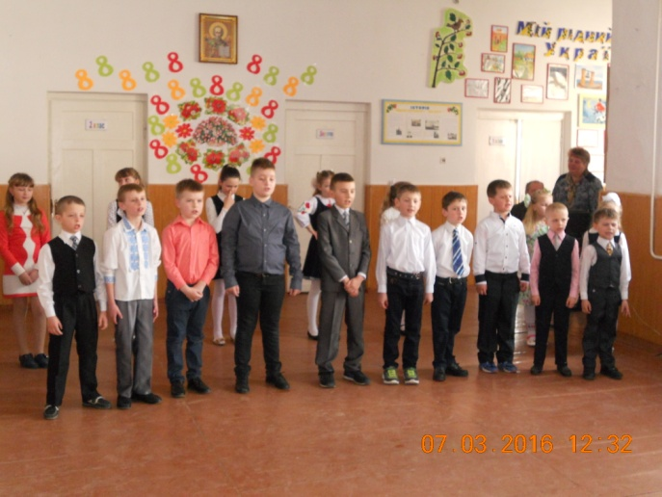
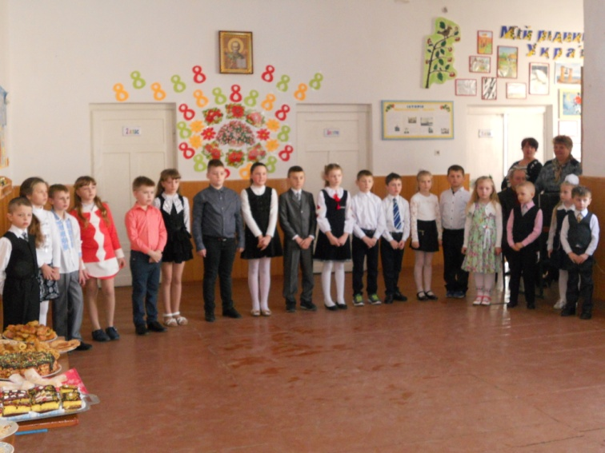
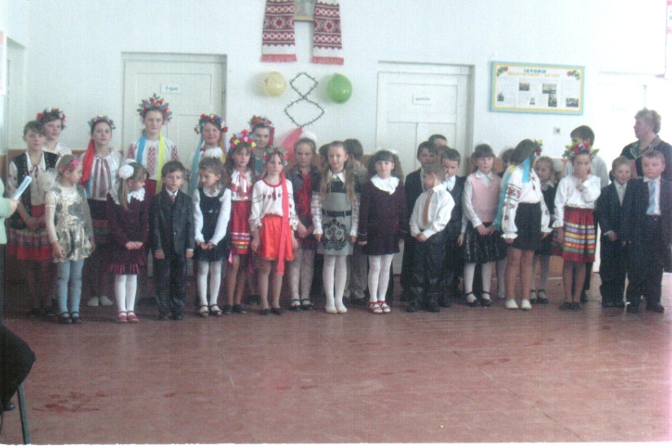
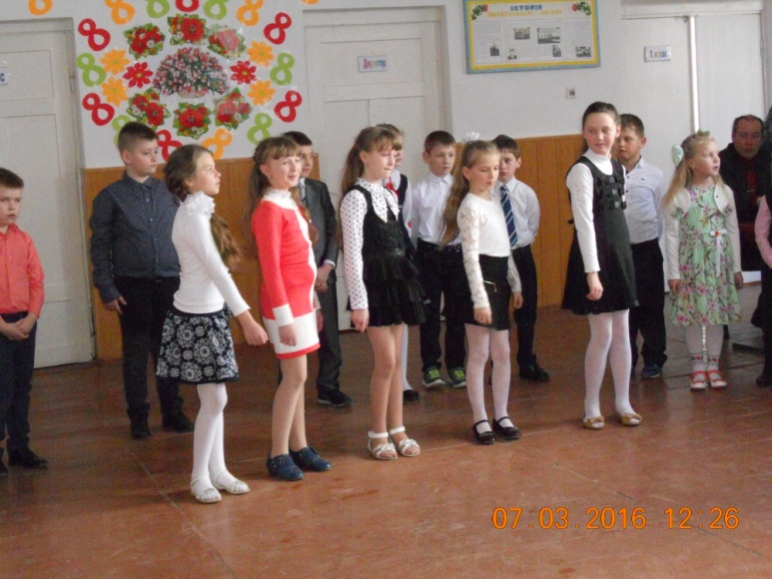
Виховний захід:
“ Моя наймиліша у світі”

Slide 14
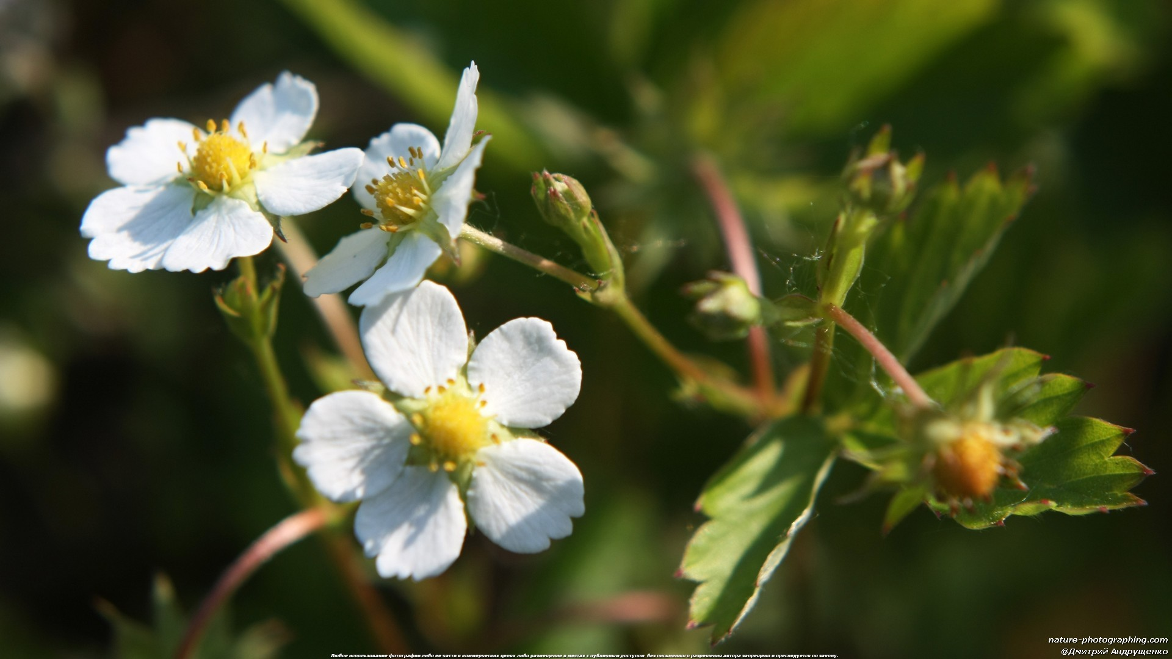
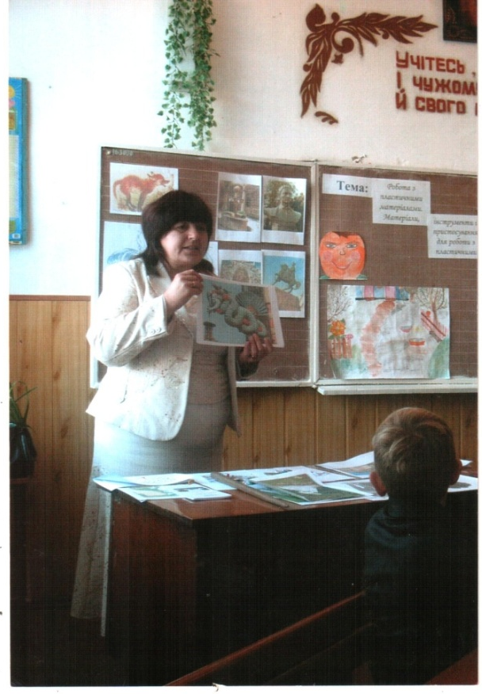
Майстер-клас
«Робота з пластичними
матеріалами»
Вчитель: Покиньборода В.П.

Slide 15
Тема: Робота з пластичними матеріалами
Мета: ознайомити учнів із змістом і завданнями уроку;
розвивати вміння дотримуватись правил та інструкцій при виконанні роботи;
виховувати любов та повагу до історичних та культурних пам’яток.
Обладнання:
1.Демонстраційний матеріал (портрети, скульптури, фотографії).
2.Інструкційні картки для роботи на уроках трудового навчання.
3.Індивідуальні інструкційні картки.
4.Матеріал для роботи на уроці (дощечки, пластилін, стеки).

Slide 16
І. Організація класу
Дав дзвінок усім наказ
До роботи швидше в клас.
Біля парти станьте чемно
Час хай лине недаремно.
Поверніться, діти, до гостей.
Привітайтесь.
Добрий день, шановні гості! Вас вітають учні 2 класу. А тепер за патри сідайте.
Діти! Сьогодні в нашому класі незвичайний урок. Отже, проведемо його святково і оригінально. Без вашої допомоги мені не обійтись. Ви згодні бути моїми помічниками?
ІІ. Повідомлення теми і мети уроку
Тема: (на дошці)
На сьогоднішньому уроці ми ще раз познайомимось із обладнанням для роботи з пластиліном, будемо знайомитись з найпростішими прийомами ліплення, а також швидко і якісно працювати.
ІІІ. Вивчення нового матеріалу

Slide 17
1.Вступна бесіда
Спробуємо уявити себе туристами і помандруємо до якогось міста. Насамперед туристам показують вулиці, площі, будівлі, пам’ятники, сади і парки. Найчастіше вони розташовані у центрі міста. Зупинимось тут і ми. Побачимо житлові будинки, церкву, театр, музей.
(показую картини)
А ще привертають увагу туристів скульптурні зображення – старовинні і сучасні пам’ятники та фонтани, ліпні прикраси на будівлях.
Ось погляньте тут ми бачимо зображення, виконані на папері, картоні. А ось ці – об’ємні.
(розглядають наочність)
Їх можна розглянути з усіх боків. Це і є скульптури.
Скульптури за розміром бувають різні: від дуже малих зображень до великих монументів. Малими прикрашають парки, сади, приміщення. Великі можна побачити на майданах, вулицях міста, села. Іноді їх виготовляють з м’якого пластичного матеріалу (пластиліну, глини, воску). Але переважно скульптури виливають, висікають, або вирізьблюють з твердого матеріалу – скла, металу, дерева, каменю.
Слово скульптура означає «висікати», «вирізати». Людину, яка творить це чудо мистецтва називають скульптором. Серед них: (називаю прізвища скульпторів, показую їх портрети та роботи)
Діти, а чи є в нашому селі скульптури?
Так, у нас є пам’ятники. Найбільша скульптура – це пам’ятник загиблим односельчанам у центрі села.
(показ пам’ятника)

Slide 18
2.Сьогодні на уроці ми також попробуємо бути скульпторами.
Будемо ліпити тваринку. До нас на урок завітало багато тваринок, які хочуть, щоб ми їх виліпили.
Але перш за все, ми їх маємо погрупувати.
І група ІІ група
Лісова галявина Сільське подвір’я
(дикі тварини) (свійські тварини)
(кожна група розповідає, яких тварин поселили)
Разом із звірятками до нас на урок завітав казковий колобок. Тож він нам і допоможе вибрати тваринку, яку ми будемо ліпити. А ще він буде спостерігати за тим, як ми будемо працювати.
Колобок, рум’яний бік
Він від баби й діда втік
В ліс зелений покотився
Із звірятами здружився
І приніс від них завдання
Для забави та навчання
Ю. Рібцун

Slide 19
Загадки
У клубок скрутився, няв
Між клубками ниток спав
Я йому погладив спинку,
Хай співає воркотинку.(кіт)
Має вуса, пишний хвіст
І негарну звичку –
Спершу добре він поїсть
Потім миє личко. (кіт)
А чи знаєте ви, діти,
Хто найкраще вміє воркотіти? (кіт)
Гострі кігті,
Пишний хвіст
Та не любить він вже миш. (кіт)
Напевно, всі здогадались, кого ми будемо ліпити?
Так, котика!
3.Ознайомлення з обладнанням для роботи.
Для роботи вам потрібні:
Пластилін
Дощечка для ліплення
Стеки
Серветки для рук

Slide 20
4. Правила культури праці з пластиліном (нагадують діти).
У кожного із вас вдома є котик, і ви знаєте, який він має зовнішній вигляд.
Перегляд картинок з котиком.
В маленького котика коротке тільце і хвостик, і усі частинки тіла округлі. Він нагадує симпатичний кумедний клубочок.
IV. Фізкультхвилинка
Добре те, що сонце світить! (руки вгору)
Добре те, що віє вітер! (колишуть дерево)
Добре те, що цей ось ліс (присідають)
Разом з нами ріс і ріс! (повільно піднімаються)
Добре те, що в нашій річці (руки опускають)
Синя, не брудна вода! (плавають)
І мене матуся рідна (крокують)
Після школи вигляда (плескають у долоні)
Добре гратися на дворі! (стрибають)
Добре вчитися у школі! (сідають за парти)

Slide 21
V. Практична діяльність
1. Ознайомлення з прийомами ліплення (інструкція на дошці).
2. Виконання роботи вчителем:
- поділ на 3 частини;
- скочуємо: туло вище – 1 частина більша, голову, хвіст;
- способом витягування (вушка, мордочка);
- з’єднуємо деталі;
Стеком робимо очі, вуса, кігті на лапках.

Slide 22
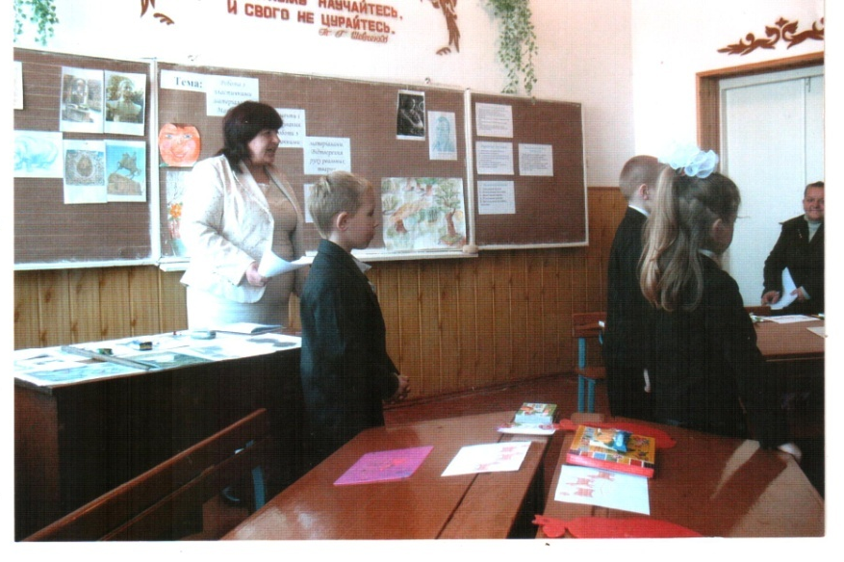
VI. Самостійна робота учнів
А зараз приступаємо до роботи. У вас на парті в кожного є інструкційна картка. Вона вам допоможе. Повторюємо послідовність роботи.
Шматок пластиліну
На парті дрімає,
І чим він стане, ніхто не знає.
Чи квіткою, що радує всіх нині.
Чи пташкою у гіллі
На калині.
Ви потрудіться добре всі
Будь ласка –
Наступить диво, оживе
Прекрасна казка!
VII. Аналіз виробів (оцінювання)
VIII. Прибирання робочих місць
ІХ. Підсумок уроку
Чи сподобалось вам працювати з пластиліном? Чим саме?
Які інструменти ви використовували для роботи з пластиліном?
Які правила роботи запам’ятали?
Чи сподобалось би вам бути скульпторами?
Колобок дякує вам за вашу старанність.
А що ви скажете тваринкам, яких ви ще не ліпили?

Slide 23
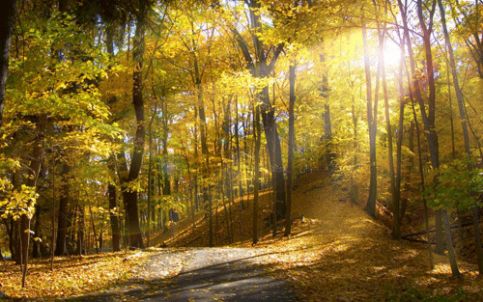
РЕФЕРАТ :
“ Педагогічна спадщина В.О.Сухомлинського в трудовому вихованні молодших школярів”.

Slide 24
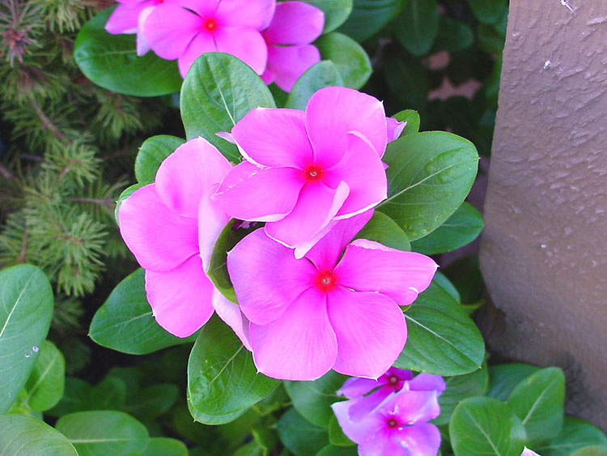
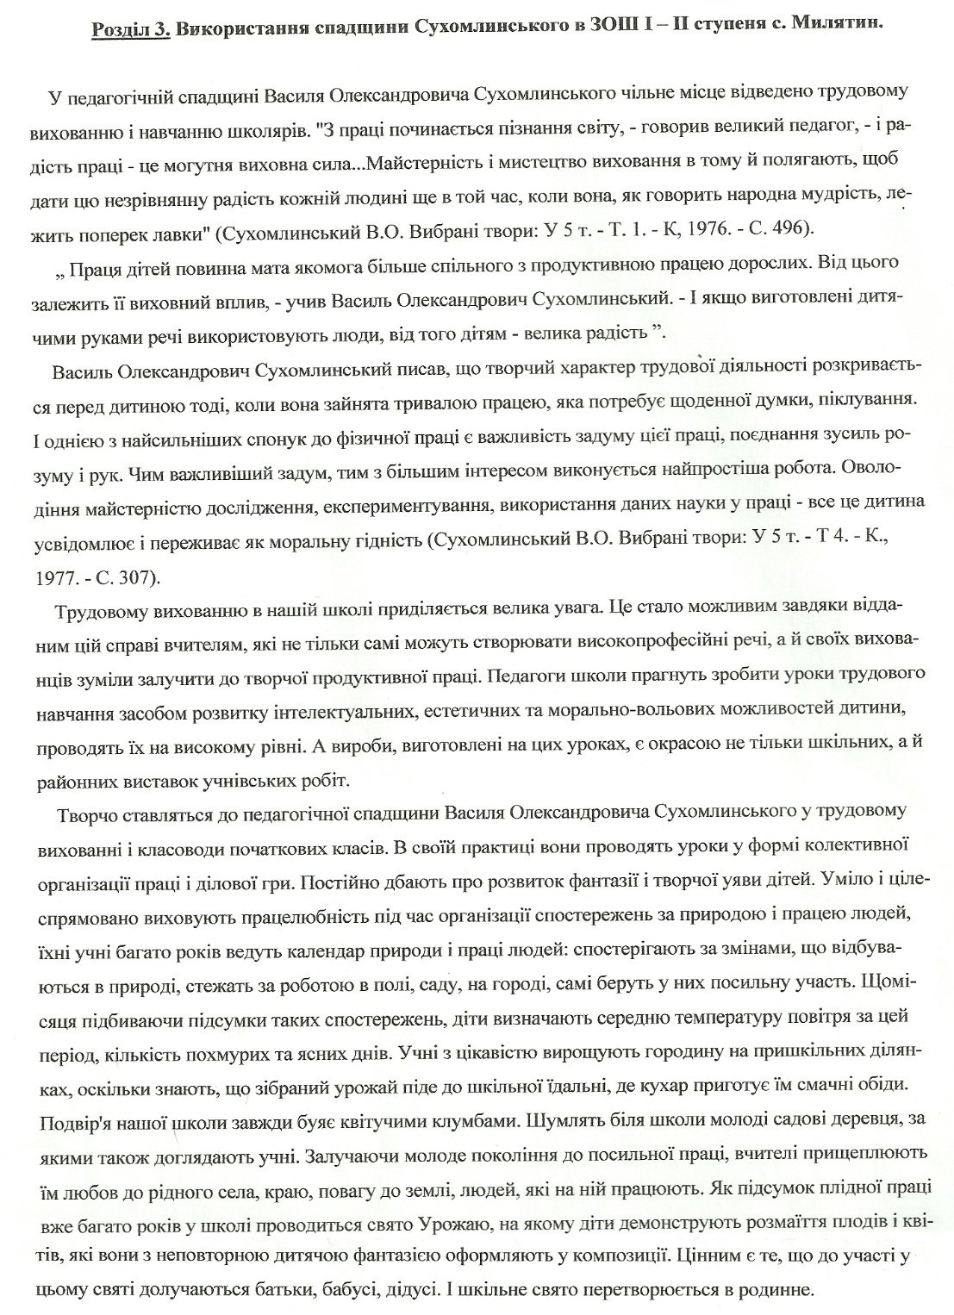

Slide 25
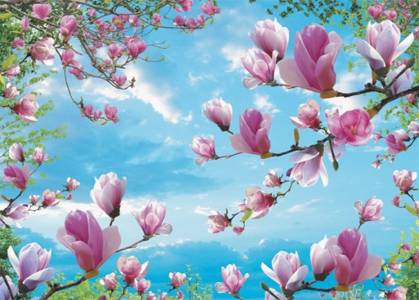
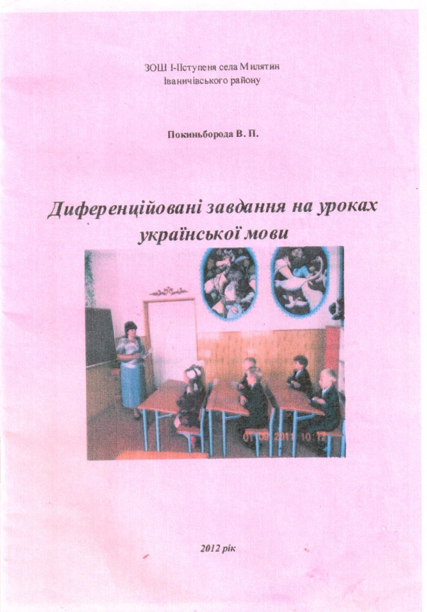
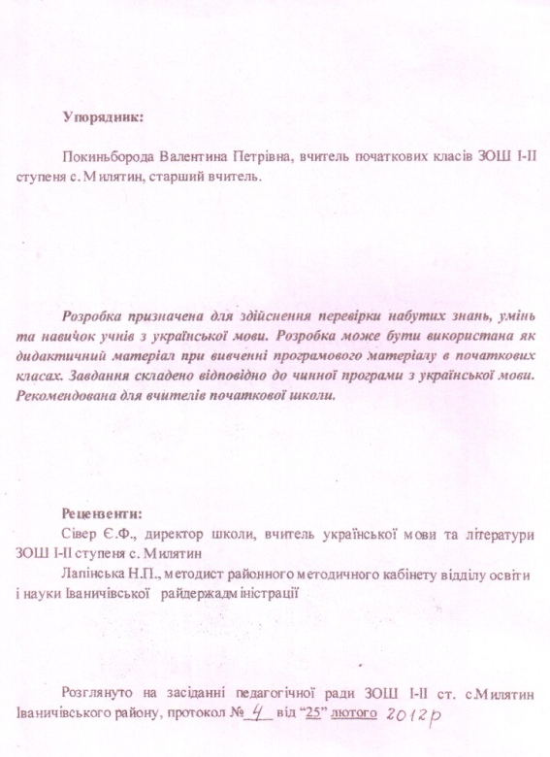
Зерна педагогічної
творчості

Slide 26

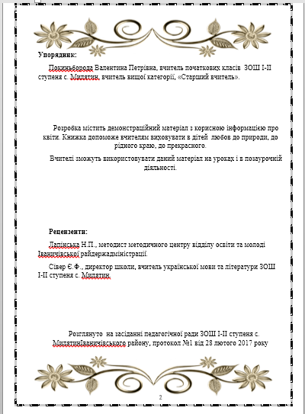

Slide 27

Відгуки:
Відгук
про педагогічну діяльність
вчителя початкових класів Покиньбороди Валентини Петрівни
Покиньборода В. П. – досвідчений висококваліфікований педагог. Застосовує сучасні форми роботи. Більша половина учнів, яких навчає, володіє високим і достатнім рівнем знань. Постійно працює над удосконаленням своєї педагогічної майстерності, керівник шкільного методобꞌєднання вчителів початкових класів. Дає відкриті уроки, виховні заходи, бере участь в районних методобꞌєднаннях та семінарах вчителів початкових класів. Член творчої групи вчителів району. Методична розробка Покиньбороди В. П. «Диференційовані завдання на уроках української мови» подана на районний конкурс «Творчі сходинки педагогів Волині». Проводить цікаві виховні заходи. Діти виховані, дисципліновані. Вчитель користується заслуженим авторитетом в колег по роботі, учнів та батьків.
Директор школи: Сівер Є. Ф.

Slide 28
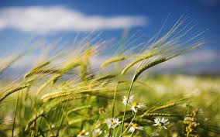
Відгук
про педагогічну діяльність
вчителя початкових класів Покиньбороди Валентини Петрівни
Мій син, Джус Юрій, навчається у 3 класі ЗОШ І-ІІ ступеня с. Милятин, класним керівником якого є Покиньборода Валентина Петрівна. Валентина Петрівна уже багато років працює в нашій Милятинській школі вчителем початкових класів. Вона і мене навчала і чоловіка мого, коли ми ходили в школу, а зараз навчає і нашого синочка Юрчика.
Я багато спілкуюсь із нашим педагогом і можу сказати про неї найкраще. Це чуйна, добра, уважна вчителька, дуже любить своїх учнів, дбає про них, вчить дружби і взаєморозуміння, відповідальності за свої вчинки. Користується авторитетом і повагою серед своїх колег, батьків, громадськості села. Приймає активну участь в культурних виховних заходах села, співає в церковному хорі.
Неодноразово Валентина Петрівна запрошувала батьків до себе на урок. І я побувала на уроці. Я побачила, що клас дружний, дисциплінований. Діти люблять свою вчительку, хочуть ходити в школу. Валентина Петрівна старанно готується до уроків. Уроки цікаві, насичені сучасним матеріалом, використовує ігрові ситуації, здійснює індивідуальний підхід до кожного учня. Матеріал подає в доступній формі, уроки проводяться в атмосфері співпраці та творчого пошуку.
Неповторна Валентина Петрівна і в організації і проведенні різних виховних заходів. Про кожен із них я можу сказати, що це - свято для душі.
Я говорила з батьками нашого класу і думаю, що всі батьки згідні зі мною, з моєю думкою, що Валентина Петрівна – вчителька від бога і заслуговує на звання вчителя вищої категорії
Мама: Джус Марія Миколаївна

Slide 29
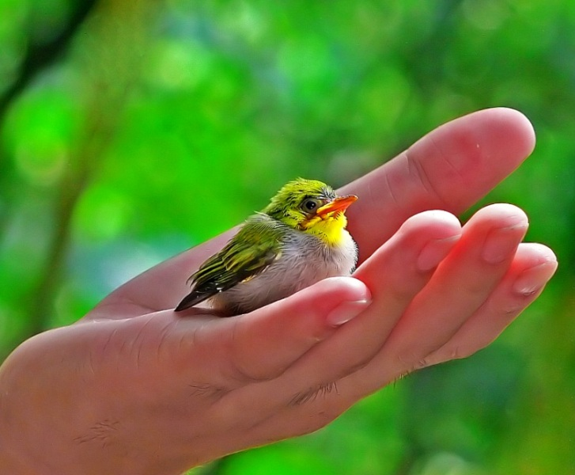
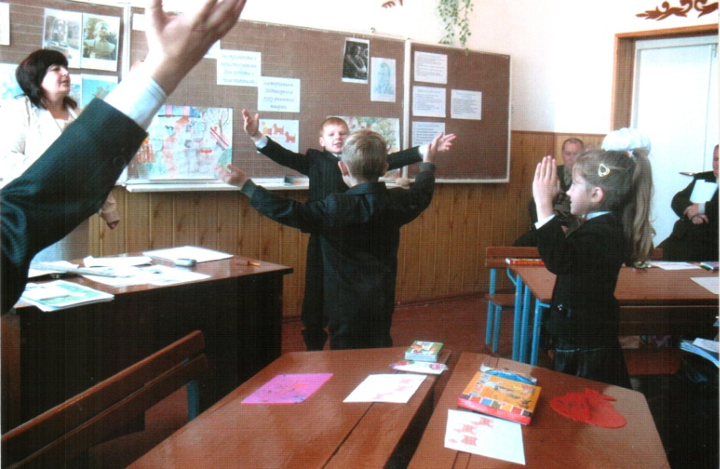
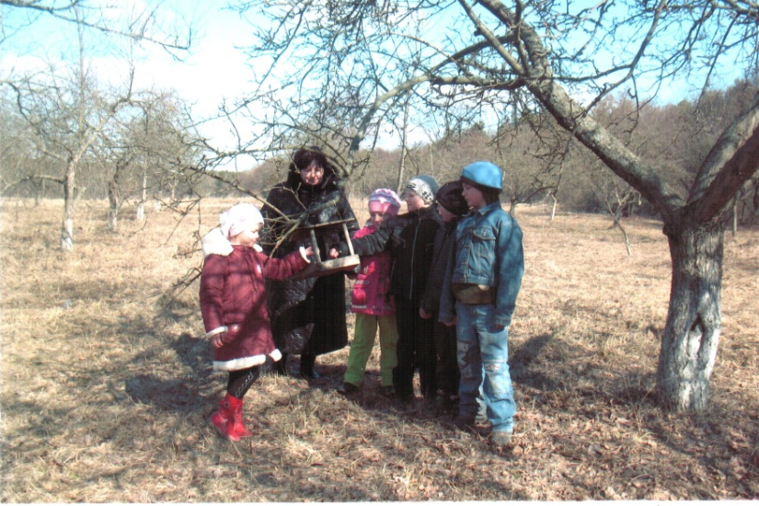
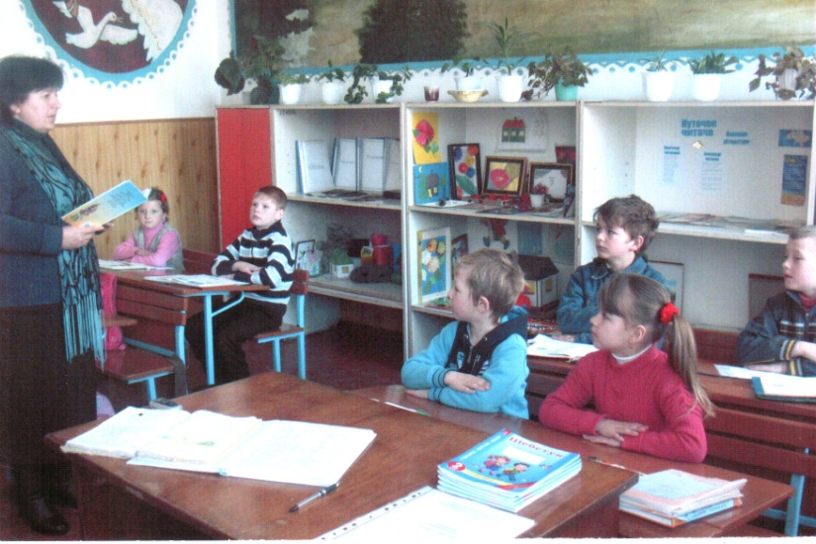
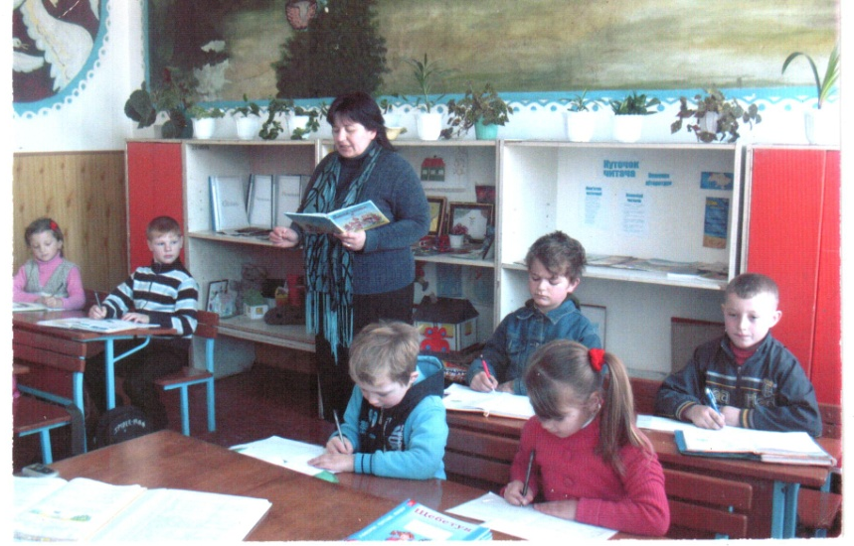
Шкільне життя

Slide 30
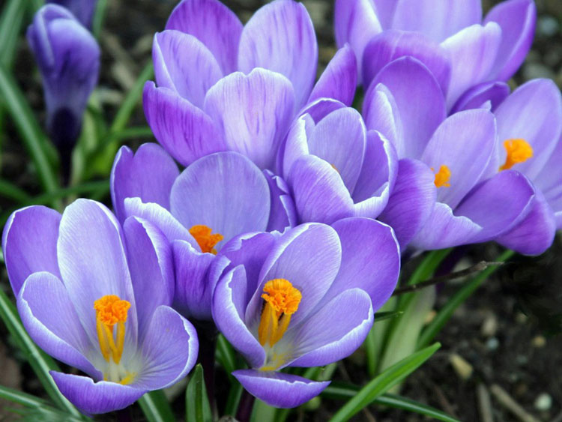
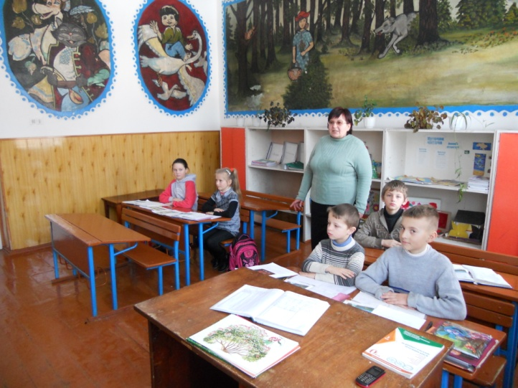
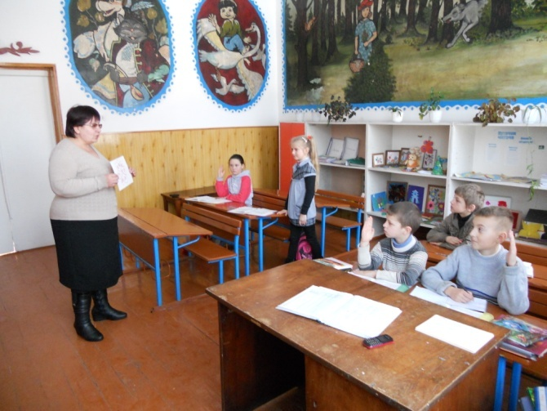
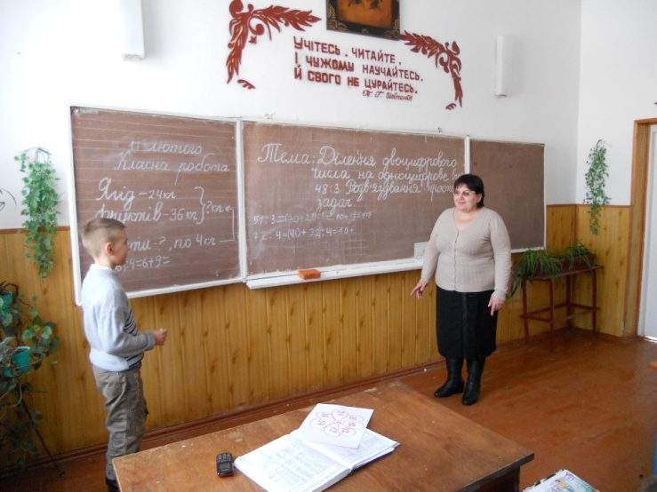
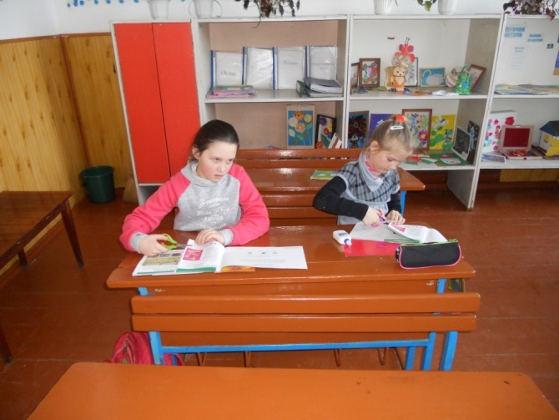
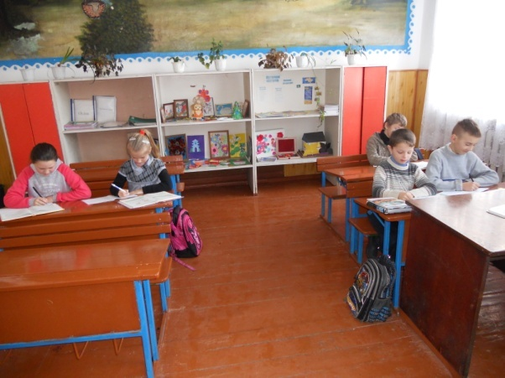
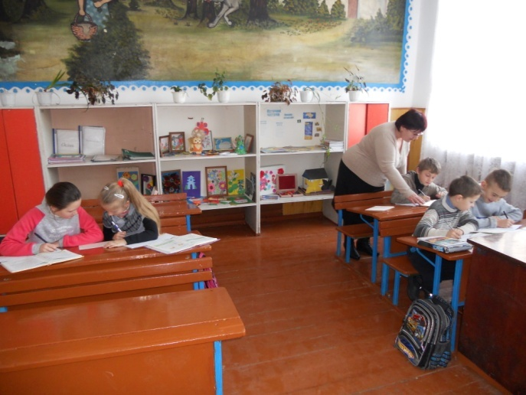
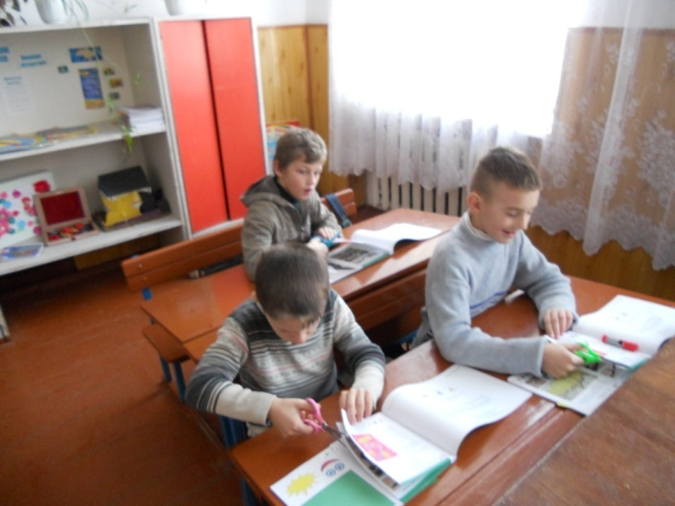

Slide 31
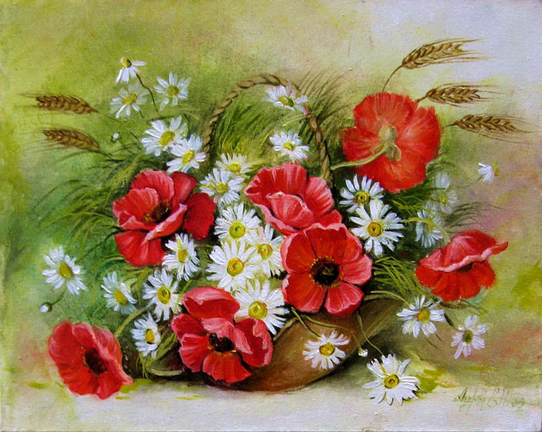
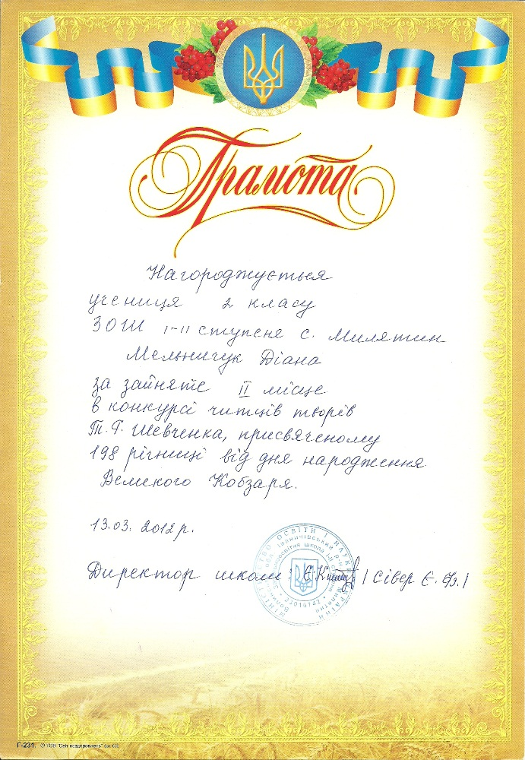
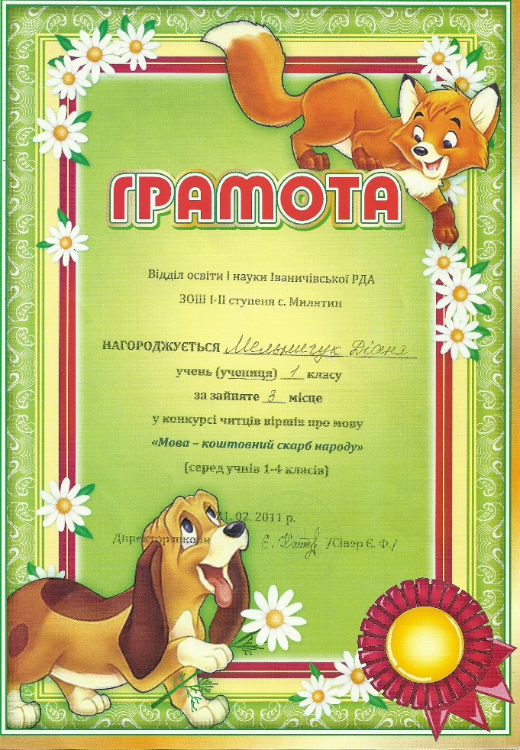
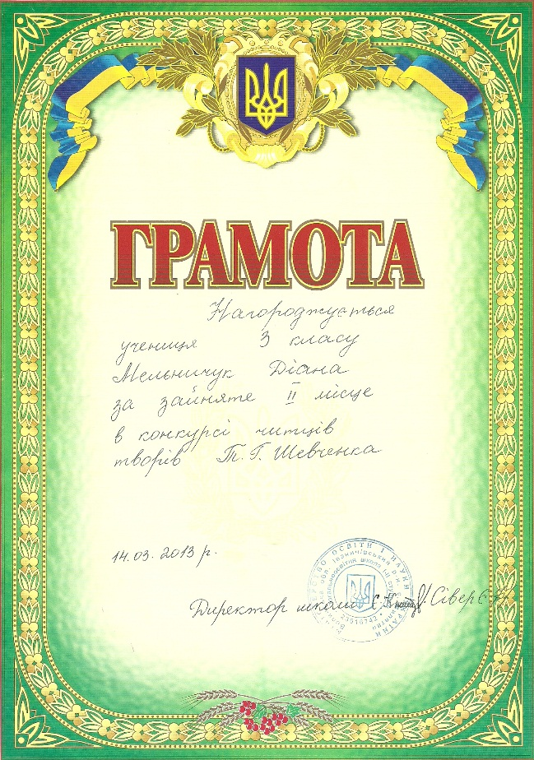

Slide 32
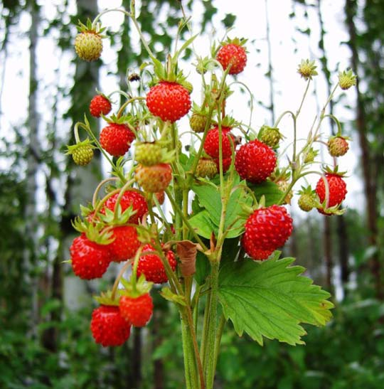
Позаурочна діяльніцсть
Конкурс
«Ласкаво просимо в країну»
еni – 2014 Р.

Slide 33
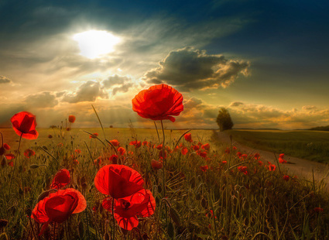




Slide 34
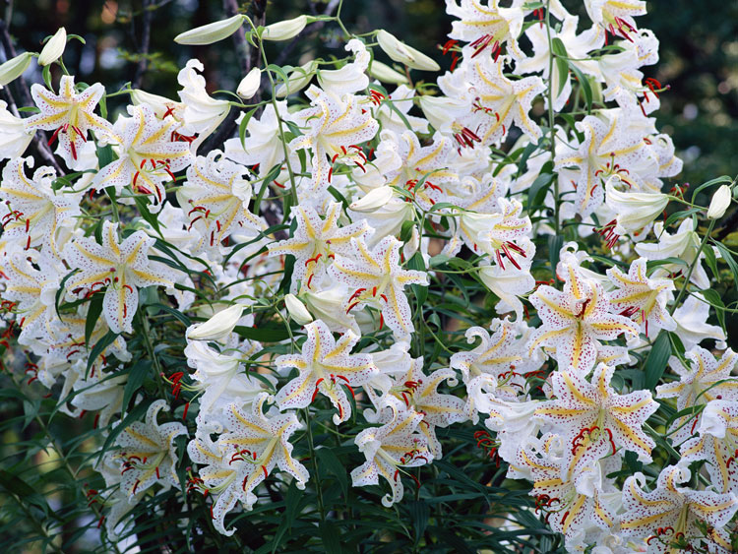
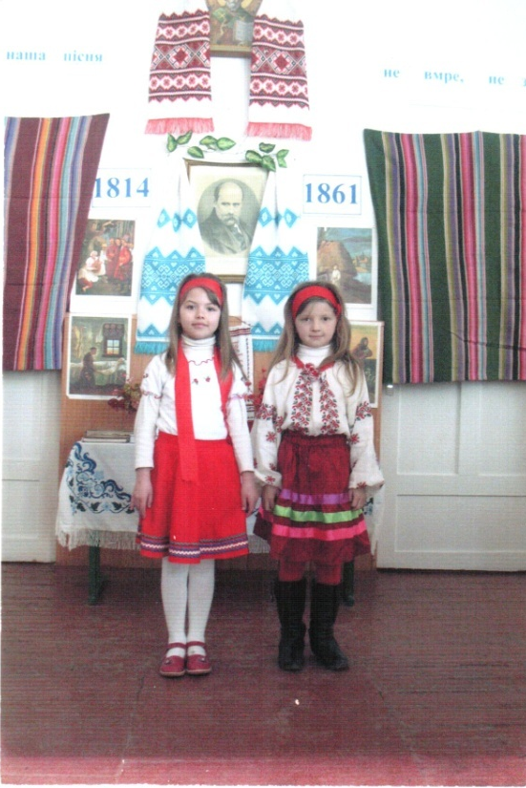


Конкурси:

Slide 35





Виховні заходи

Slide 36





